Slide 1
Transformers in 3D Point Clouds: A Survey
主讲人：万嘉诚

Slide 2
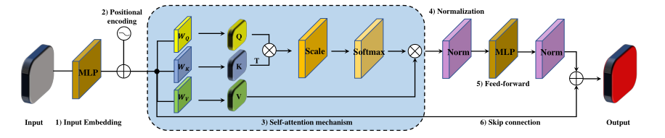

3D Transformer
input embedding：将输入点云投影到高维空间
positional encoding：获取输入数据的几何信息
self-attention：在所有输入间建立权重关联
Normalization：对特性映射执行标准化和规范化操作
Feed-forward：增强注意特征的表征
Skip connection：建立self-attention的输入与输出之间的联系
Notes:
由于3D坐标可以作为自然位置信息，位置编码可以通过正弦和余弦函数或一些归一化操作[3]手工制作。此外，还存在一些具有可训练参数矩阵B的作为位置编码方案，对不同的输入数据具有更好的自适应能力。
增加前馈层以增强注意特征的表示。通常，它由两个全连接层和一个RELU函数组成。

Slide 3
Classification
Operating Space
Data Representation
Operating Scale
Global Transformers
Local Transformers
Point-wise Transformers
Channel-wise Transformers
Efficient Transformers
Voxel-based Transformers
Point-based Transformers
Uniform Scale
Multi Scale
3D Tasks
High-level Task
Classification &Segmentation
Object Detection
Object Tracking
Registration
Point CloudVideo Understanding
Low-level Task
Downsampling
Upsampling
Denosing
Completion
Implementation

Slide 4
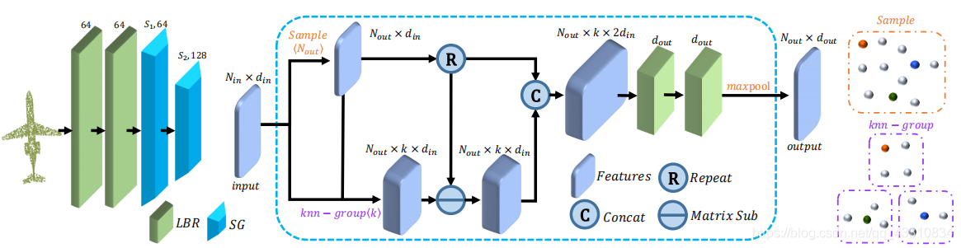
Operating Scale
Global Transformers：
  PCT：
    点嵌入：将输入点云编码到一个新的高维特征空间，该空间可以表征点之间的语义相似度
      忽略了局部邻域信息
    局部邻域聚合策略：通过K最近邻聚合语义相近的点
Notes:
每个输出特征均与所有输入特征建立联系

Slide 5
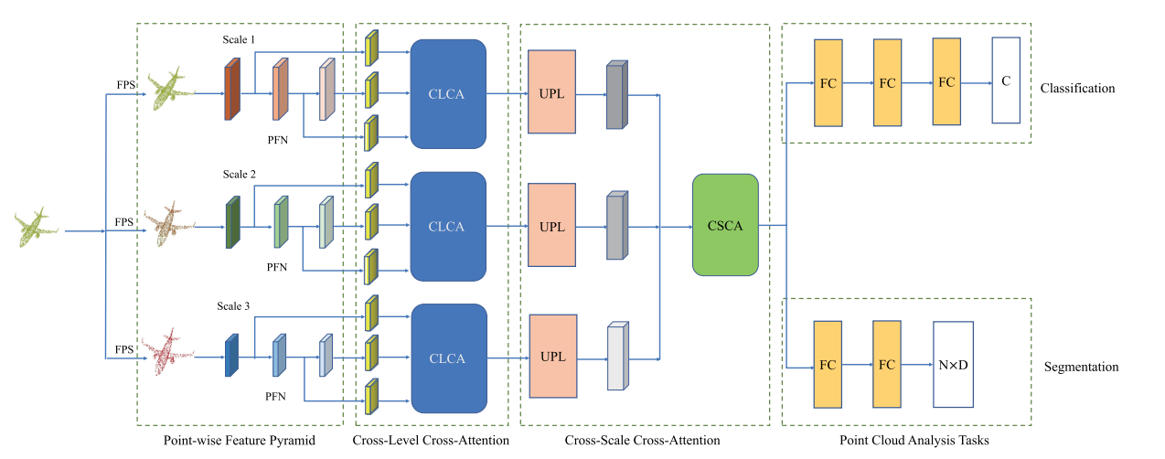
Operating Scale
Global Transformers：
  3CROSSNet：
    使用FPS算法得到三个分辨率不同的点子集，分别提取全局特征
    分别对不同分辨率的点子集的每个采样点提取局部特征
    使用Cross-Level Cross-Attention (CLCA) module and Cross-Scale Cross-Attention (CSCA)为上述局部特征与全局特征建立联系
Notes:
最远点采样（FPS

Slide 6
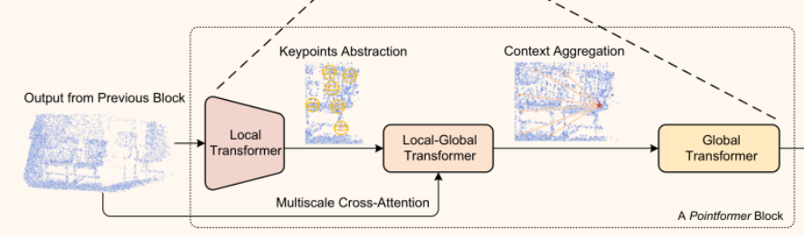
Operating Scale
Local Transformers：
  Pointformer：
    Local Transformer Block：对使用FPS生成的质心的邻域做self-attention
    Global Transformer Block：以整个点云为输入，做self-attention
    Local-Global Transformer Block：建立LT的局部特征与GT的全局特征之间的联系
      LT的输出为query，GT的输出为key和value，进行self-attention
      利用所有质心点来集成全局信息，从而实现有效的全局特征学习
Notes:
这里之前的输出便是全局特征

Slide 7
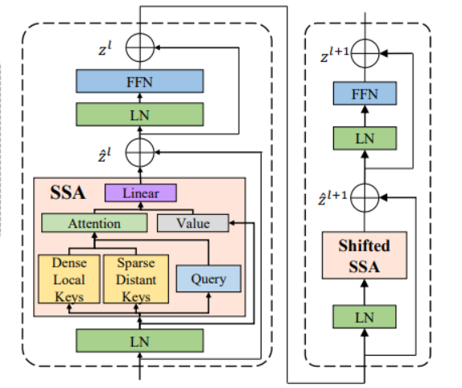
Operating Scale
Local Transformers：
  Stratified Transformer：
    通过3D体素化将点云分割为一组不重叠的立方体窗口，并在每个窗口中执行局部Transformer操作
    类似swinT，先执行一个不偏移的self-attention，在进行一个偏移的self-attention
    改进self-attention，记为SSA
      SSA为每个query生成密集的局部key和稀疏的远处key
      前者在query所属的窗口中生成
      后者通过对整个输入点云进行下采样，在更大的窗口中生成
Notes:
为了解决局部变压器对全局信息捕获能力弱的问题，

Slide 8
Operating Space
Point-wise Transformers：
  旨在研究点之间的空间相关性，并学习长期的上下文相关表示
  前文所介绍的所有的Operating scale都是Point-wise Transformers
Channel-wise Transformers：
  侧重于测量不同特征通道的相似性
  没有考虑到点云的无序性
  能够通过强调跨不同通道的交互作用来改进上下文信息建模。

Slide 9
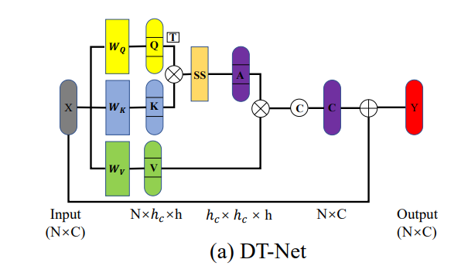


Operating Space
Channel-wise Transformers：
  DT-Net：
    同时使用Channel-wise Transformer与Point-wise Transformer的操作
    相对于仅使用Channel-wise Transformer或Point-wise Transformer，DT-Net取得了更好地效果

Slide 10
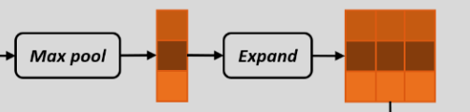

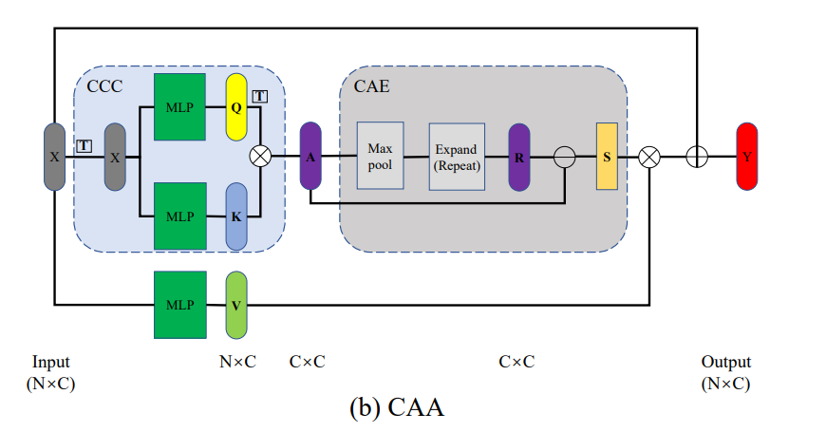

Operating Space
Channel-wise Transformers：
  GBNet：
    经过CAE对原A矩阵取反，注意值越高的元素表示对应两个通道的相似性越低
    因为大小更相近，输出特征的每一个通道都与其他不同的通道有足够的交集
    该操作可以提高注意权重，避免聚集相似/冗余信息

Slide 11
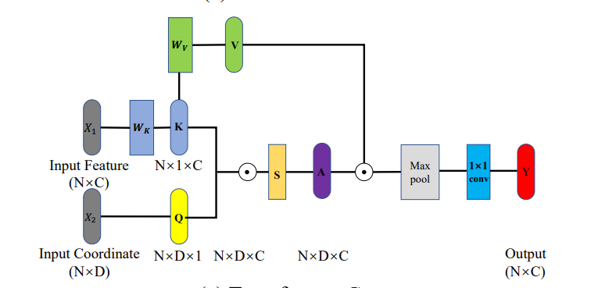
Operating Space
Channel-wise Transformers：
  TransformerConv：
    针对Channel-wise提出的transformer
    QKV
      Query矩阵由坐标信息直接生成，不经过任何线性变换
      Key矩阵由Feature Channel乘权值矩阵得来
      Value矩阵由Key矩阵乘权值矩阵得来
    这里矩阵乘法改成element-wise

Slide 12
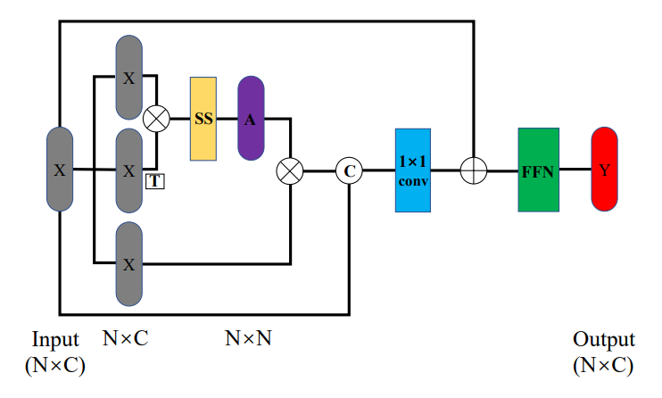

Efficient Transformers
标准transformer计算成本与内存消耗过高：
  通过减小输入矩阵大小降低计算复杂度：
    Centroid Transformer从N的输入中提取M个质心，分别以此构建Key与Query，使得计算复杂度从O(N^2)降低为O(MN)
    PatchFormer将输入分割为M个patch，并分别聚合局部特征生成Key矩阵，同样使得计算复杂度降低到O(MN)
  通过简化transformer降低计算复杂度：LighTN
    丢弃positional encoding block转而直接使用3D坐标
    减少作为input embedding layer的shared linear layer的尺寸
    使用single head self-correlation layer

Slide 13
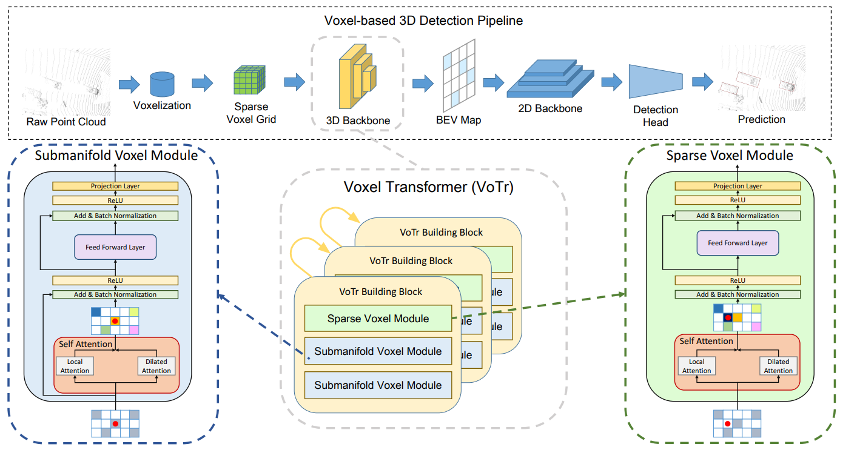
Voxel-based Transformers
Voxel-based Transformers：
  VoTr：
    分别从从非空体素和空体素中提取特征
      前者通过Submainflod Voxel Module完成，结构与传统transformer基本相同
      后者通过Sparse Voxel Module完成，省去了一个加法操作
Notes:
Dilated Attention是一种不增加计算量而增加感受野的方式

Slide 14
Point-based Transformers
大多数基于transformer的点云处理框架均为Point-based
  体素的转换会在一定程度上导致几何信息的丢失，点云的格式为原始表示，保留了输入数据的完整几何信息
Uniform Scale：
  代表：PCI
  每个模块的输出特征数量与输入特征数量一致
  优点：
    没有分层的特征聚合操作，利于decoder的设计
    将所有的输入点都输入到Transformer块中，有利于全局特征学习
  缺点：
    直接对整个点云进行处理将导致较高的计算成本和内存消耗
    由于缺乏局部邻域， Uniform Scale Transformers在提取局部特征方面往往较弱

Slide 15
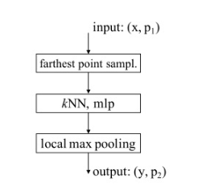
Point-based Transformers
Multi Scale：
  也称hierarchical Transformer，采用渐进点采样策略
  局部特征提取与全局特征提取相结合
  逐级采样，例如PT
    通过FPS+kNN+pooling的方式在每次transformer后降维

Slide 16
Q&A
敬请批评指正！
万嘉诚
wjc2428028720@mail.ustc.edu.cn

